Slide 1
Mohs
Par Anne Laliberté

Slide 2
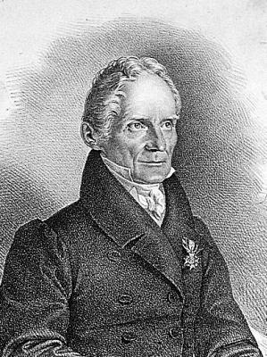
Nom: Mohs
Nom au complet: Frederich Mohs
Période de temps: 1773-1839
Nationalité: Allemand
Découverte: dureté des minéraux

